Slide 1
Vírus de linfotrópico de células T humanas (HTLV): Um vírus negligenciado
Curso de Pósgraduação IMT- 1511
Jorge Casseb
Professor Associado
FMUSP/IMTSP
Setembro de 2020

Slide 2
Roteiro
Introdução
Descoberta
Classificação e cronologia
Disseminação
Epidemiologia/transmissão
Diagnóstico
Aspectos clínicos
Perspectivas

Slide 3
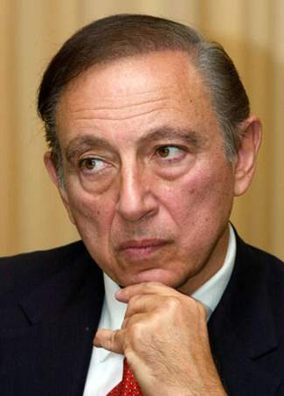
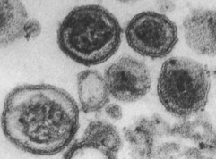
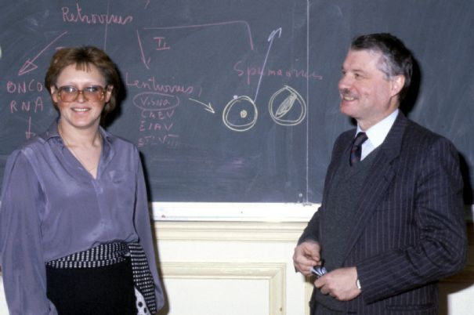
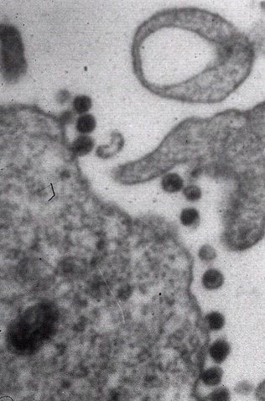
Descoberta do Vírus Linfotrópicos de Células T Humanas 1 e 2
Os primeiros retrovírus humanos identificados
Robert Gallo
Mitsuaki Yoshida
1983 | HIV discovery
F Barre-Sinoussi, J Chermann, L Montagnier, others
Malta CR

Slide 4
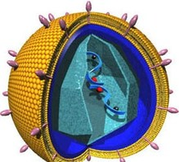
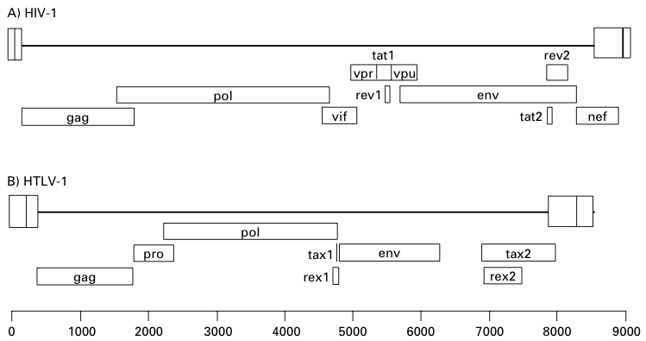
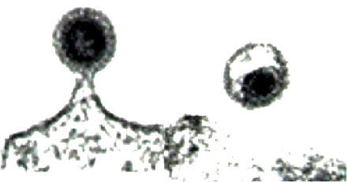
Evolução dos Retrovírus
Retrovírus
Malta CR

Slide 5
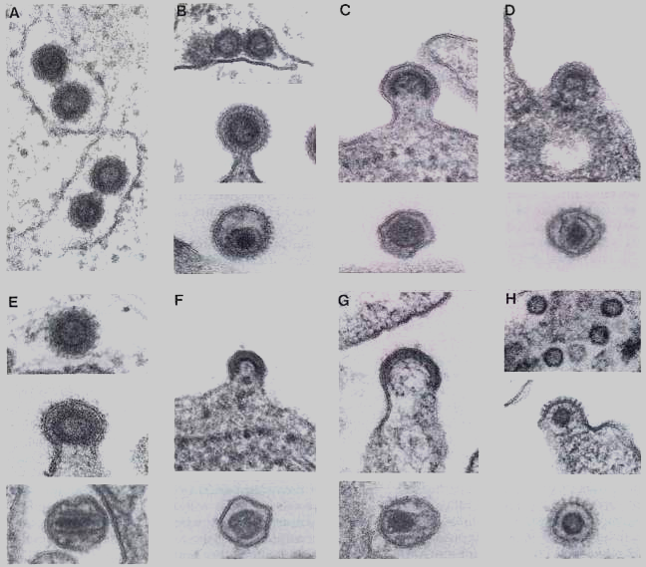
Evolução dos Retrovírus
Classificação dos Retrovírus
1953-1966
Type A (donut) Endogenous viruses
Type B (eccentric)
MMTV
Type C (central)
ALV, RSV
Type D (bar) Mason Pfizer virus
Lentivirus (cone)
HIV
Spumavirus (central)
Foamy viruses
Malta CR

Slide 6
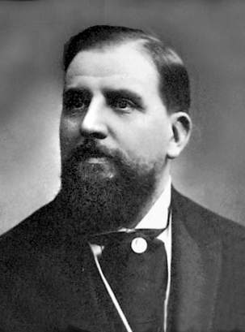
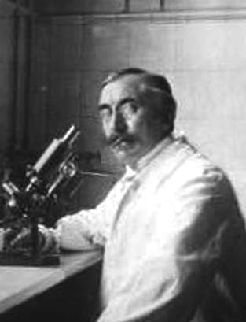
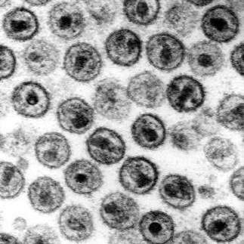
Evolução dos Retrovírus
Primeiras descobertas
1904 – Virus da Anemia Infecciosa Equina (Primeiro Retrovirus)
Henri Vallée (1870-1957)
Henri Carré (1868-1938)
Malta CR

Slide 7
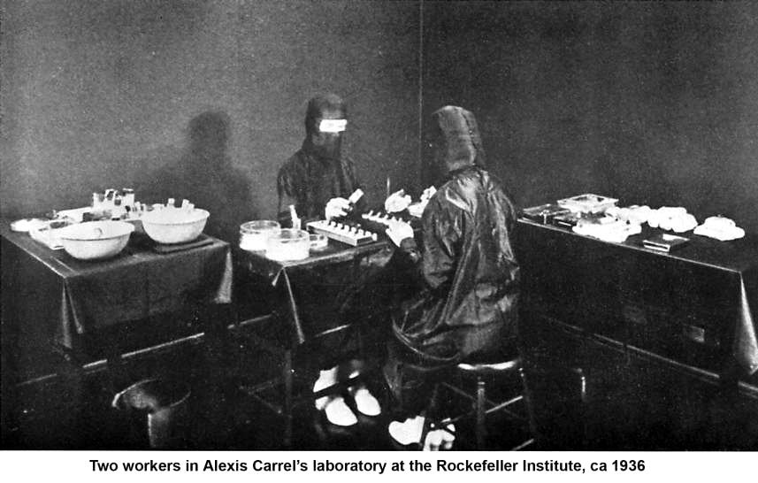
Evolução dos Retrovírus
Primeiras descobertas
1907 – células de sapo cultivadas in vitro
1912 – Métodos de cultivo celular e de Tecidos
Malta CR

Slide 8
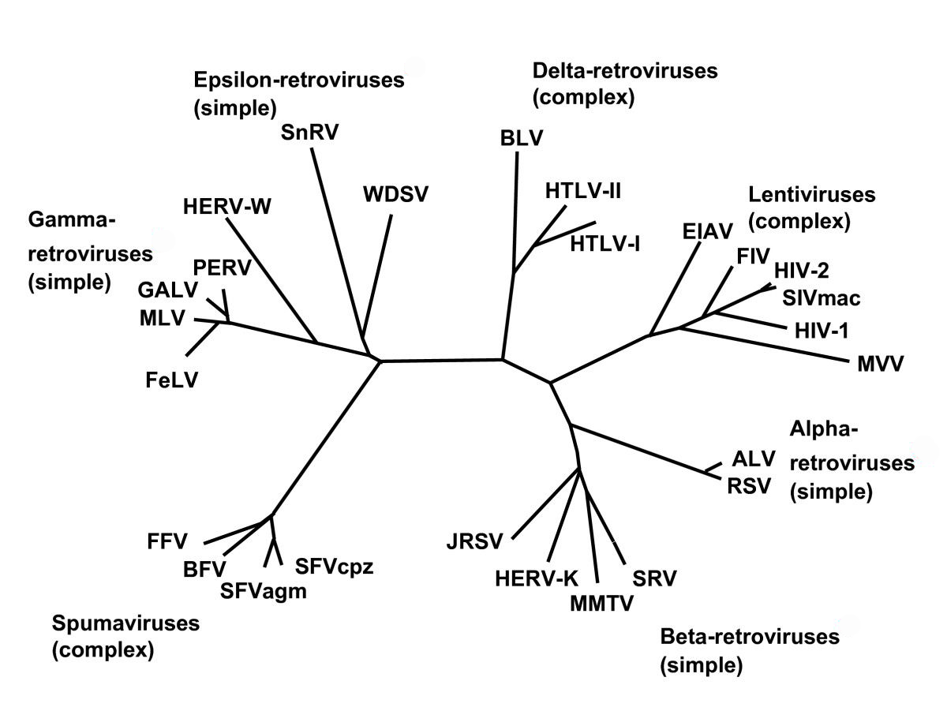
Árvore filogenética da família retroviridae
Robin A Weiss - The discovery of endogenous retroviruses 2006 – retrovirology.biomedcentral

Slide 9
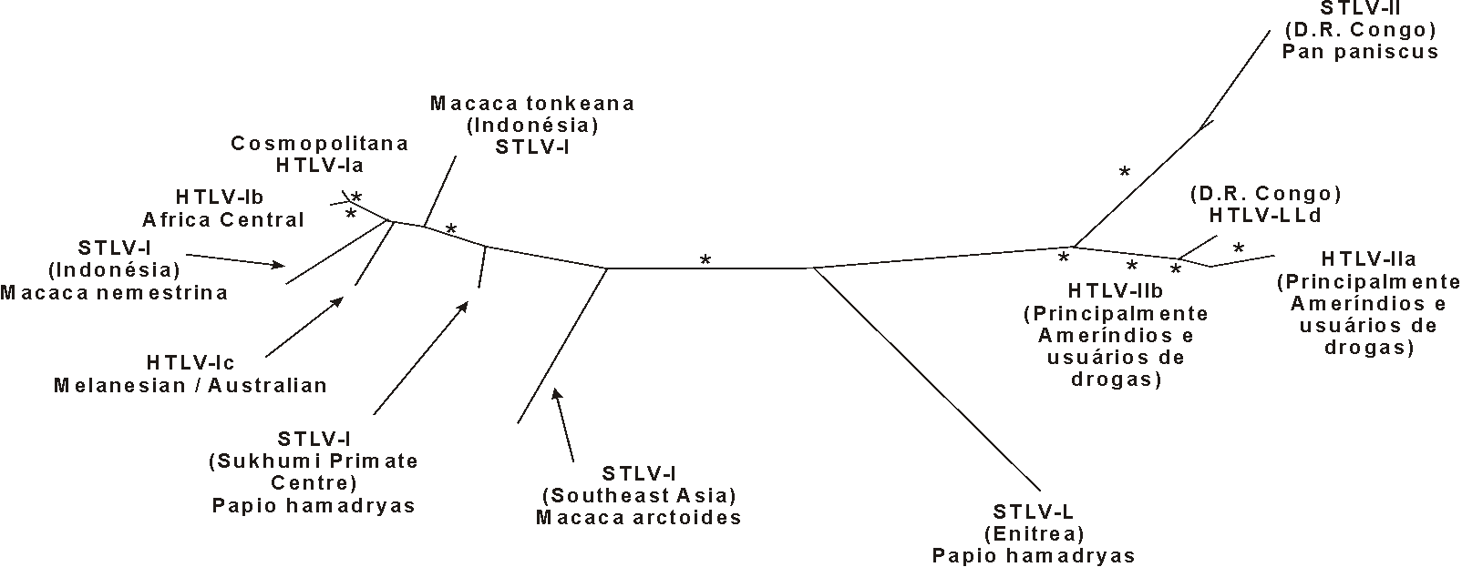
PTHLV TYPES AND SUBTYPES
Vandamme et. al TIM, 1998

Slide 10
CHRONOLOGY OF THE RETROVIROLOGY
ATL- T cell leukemia
Rous´s sarcoma
Feline leukemia
IL-2
HTLV-1
1908
1964
1975
1977
1980
AIDS
HTLV-2
HIV
HAM/TSP
1981
1982
1983
1985
Anti-HTLV-1/2 antibodies screening in Brazil
Ambulatório de HTLV no IIER
1993
1997
HTLV Out-Clinic at IIER, São Paulo, SP

Slide 11
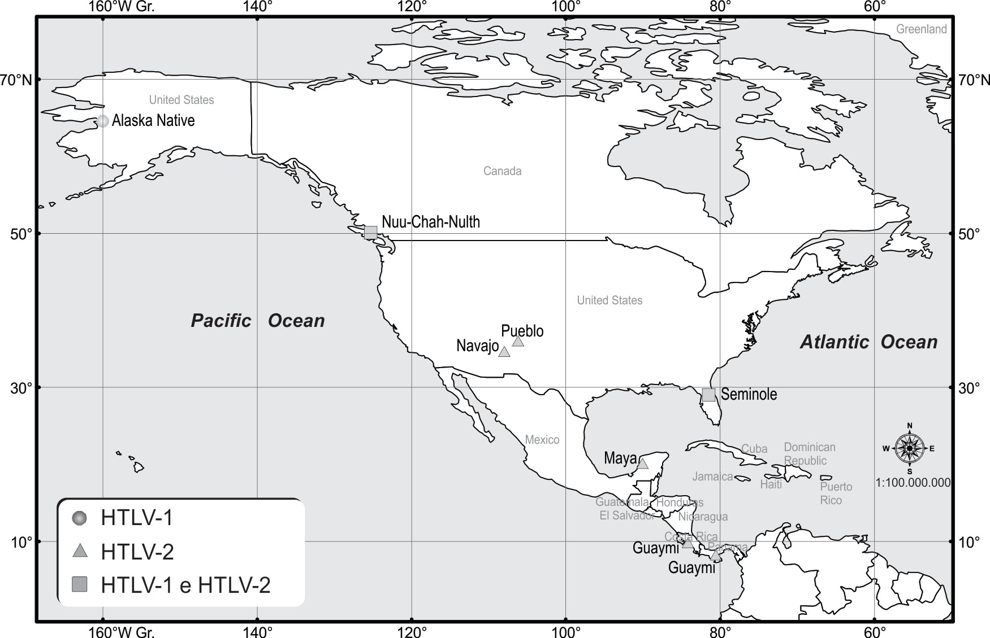
Dissemination of the HTLV-1 e HTLV-2 --- populações nativas das Américas
Paiva & Casseb, 2014

Slide 12
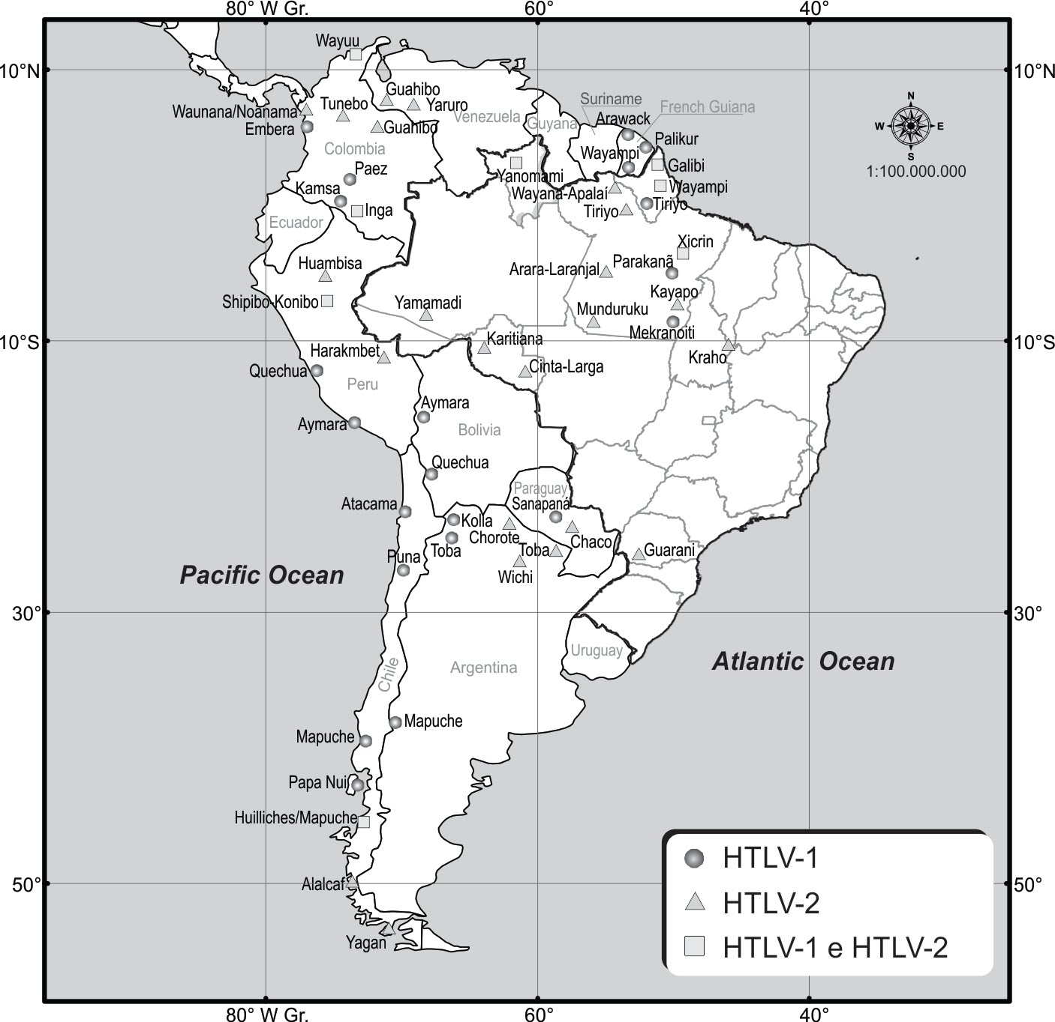
Presença de HTLV-1 e HTLV-2 entre populações nativas da América do Sul
Paiva & Casseb, 2014

Slide 13
Disseminação do HTLV-1 e HTLV-2 pelo mundo
Paiva & Casseb, 2014

Slide 14
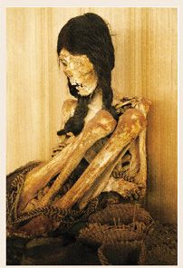
Múmia chilena revela presença do HTLV-1 nos Andes há mais de 1500 anos
*Novak K., Nature Medicine, vol 5, pg 1357 (1999)

Slide 15
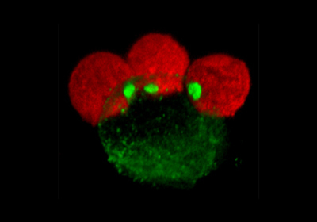
Partícula viral infectando uma célula

Slide 16
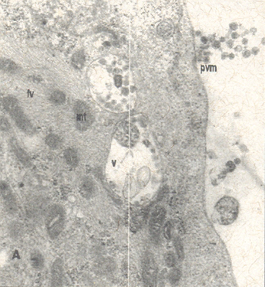
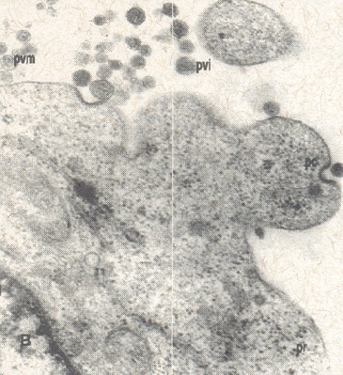
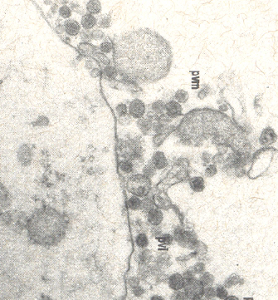
Partícula viral infectando uma célula
(Microfotografia de autoria de Olga Pfeilsticker, ICB, UFMG).

Slide 17
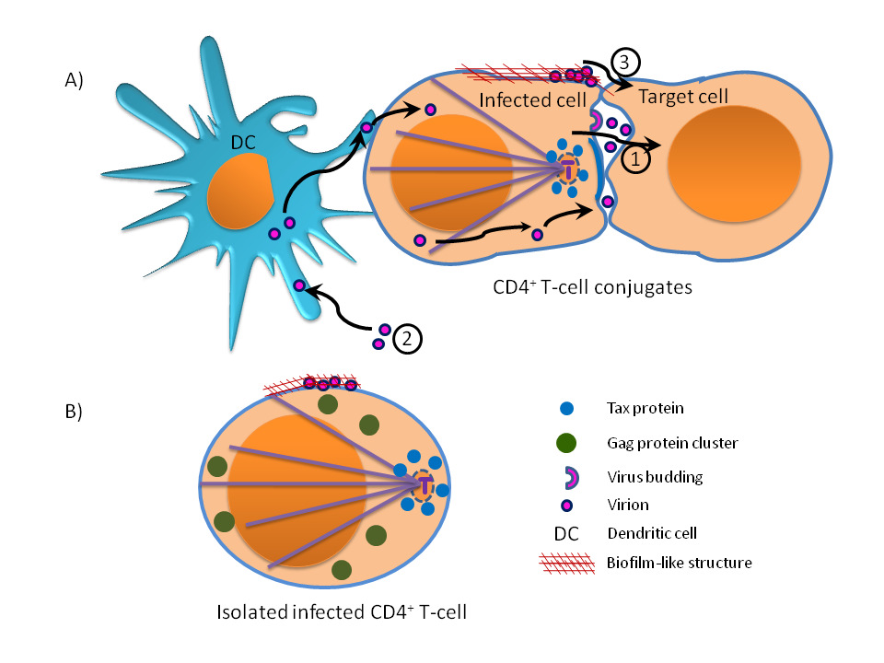
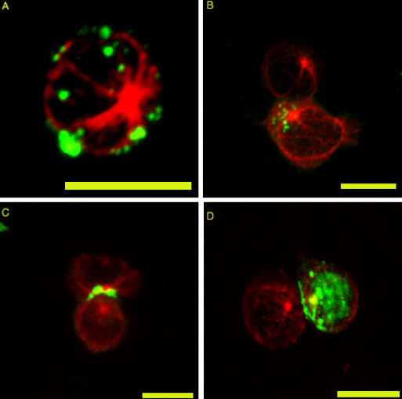
TRANSMISSÃO CÉLULA-CÉLULA DO HTLV
Nejmeddine M, Bangham C R M. The HTLV-1 viroligical synapse. Viruses, 2010.

Slide 18
DIAGNÓSTICO LABORATORIAL
Métodos de Triagem
Ensaio imunoenzimático ( 1ª, 2ª , 3ª, 4ª geração)
Cheminulecência
Aglutinação de partículas (látex/ gelatina)
Métodos Complementares/Confirmatórios
Western Blot (WB 2.4)
Immuno-Blot (INNO-LIA)
Testes de Biologia Molecular
PCR-nested
PCR em tempo real
Notes:
Os métodos de triagem pode,gerar falso positivos e não são capazes de discriminar o HTLV-1 do HTLV-2
É possivel casos de falso positivo com o WB, particularmente com reatividade para p19 e rgp 21
IFI não identifica AC virus especifico, apenas a presença de Ac contra HTLV. Pouco utilizado no Brasil

Slide 19
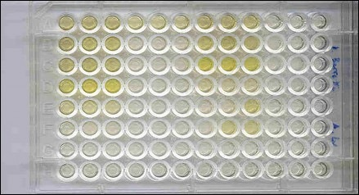
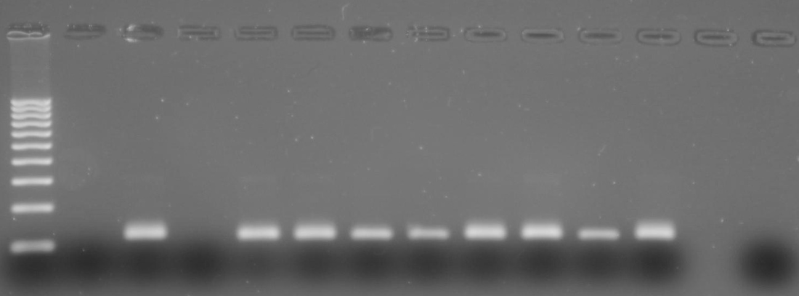
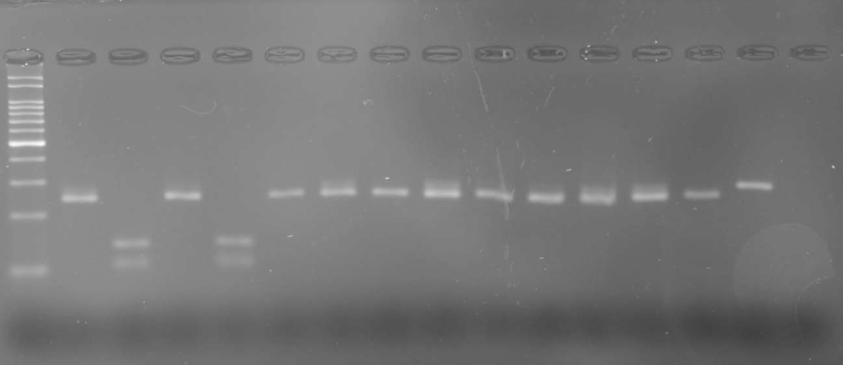
ELISA para HTLV-1/2
Western-Blot HTLV-1/2
Nested PCR HTLV-1/2
L100 914A 915A 916A 917A 918A 919A 920A EX21A 848A 920A CP N
L50 915A 917A 918A 919A 920A 922A 923A 924A 875A 875A 877A 885A 910A CP CN
Diferenciação e confirmação de infecção pelo HTLV-1 ou HTLV-2 por RFLP

Slide 20
Validade da PCR and line immunoasays (INNO-LIA) on indetermined WB
95/105 por WB and PCR: 2 cases with low Ab titers; 6 interminated by WB, were positive by PCR and Innolia; one sample was negative by PCR (postive for WB and Innolia)-
New assay for PVL: tax, hbz and reference gene.g
Umek et al. 2017

Slide 21
TRANSMISSÃO
SANGUÍNEA
SEXUAL
Transfusão produtos celulares infectados;
Agulhas contaminadas.
Carga viral, sexo sem proteção;
Múltiplos parceiros;
Tempo de exposição;
Ulcerações.
VERTICAL
Amamentação;
Transplacentária.
IMT/FMUSP – LIM56

Slide 22
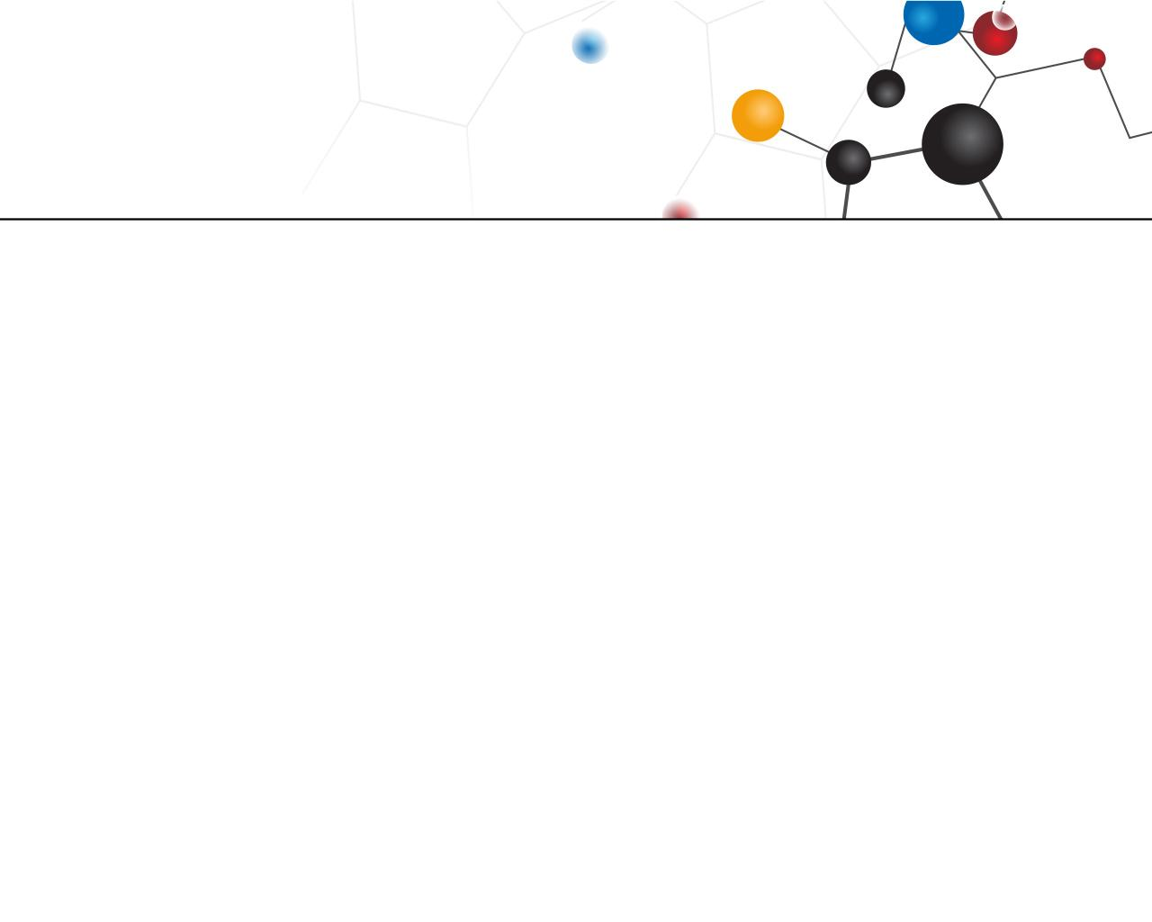
Epidemiology
4,000,000
1,300,000
100,000
78,000
Worldwide
~10 milions
800,000
520,000
* Gessain and Cassar; Frontiers in Microbiology 2012

Slide 23
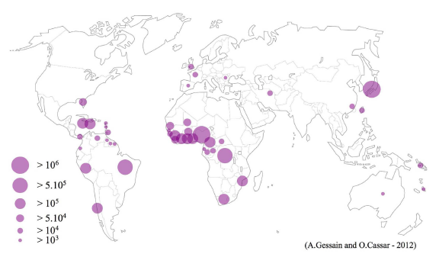
DISTRIBUIÇÃO GEOGRÁFICA DOS PRINCIPAIS FOCOS DE INFECÇÃO PELO HTLV-1
HTLV-2
Principalmente populações nativas e usuários de drogas intravenosas
HTLV-1 - Brasil e Nova York
HTLV-2 - EUA e Europa
HTLV-1
Principalmente no Sudoeste do Japão, Caribe, África Central e Ocidental, Sudeste dos EUA e América do Sul
Gessain A & Cassar. Frontiers in Microbiology, 2012.

Slide 24
ESTIMATIVA DO NÚMERO DE PESSOAS INFECTADAS PELO HTLV-1 NO BRASIL E NO MUNDO
MUNDO
BRASIL
HAM/TSP e ATL
HAM/TSP e ATL
ASSINTOMÁTICO
ASSINTOMÁTICO
0.8 MILHÕES
5-10 MILHÕES
Edlich et al. 2000

Slide 25
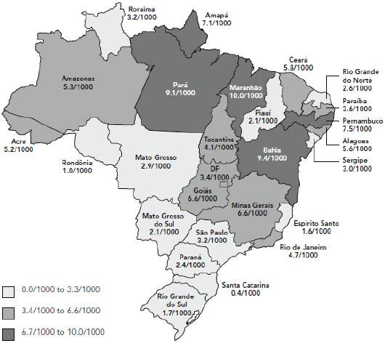
Prevalência no Brasil
*Catalan-Soares B, 2005

Slide 26
Fluxograma de Diagnóstico HTLV (IIER/IMTSP)
AMOSTRA (soro ou plasma)
ELISA 3ª Geração
(+) / (ID)
Amostra Negativa p/ HTLV 1 e 2
Western Blot
Amostra Negativa
Amostra Indeterminada ou Positiva
Nested-PCR
Amostra Negativa
Amostra Positiva
RFLP
Amostra Positiva
HTLV-1
Amostra Positiva
HTLV-2

Slide 27
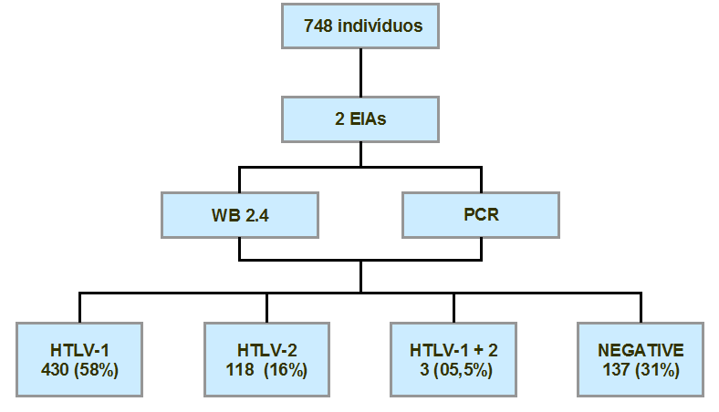
INFECÇÃO PELO HTLV NOS ÚLTIMOS 17 ANOS NO AMBULATÓRIO DE HTLV
– INSTITUTO DE DOENÇAS INFECCIOSA EMÍLIO RIBAS – SP
52 (15%) CASES OF HIV-1 CO-INFECTION

Slide 28
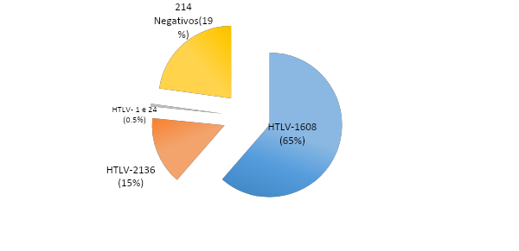
Distribuição HTLV-1 e HTLV-2

Slide 29
PROJEÇÃO DE PESSOAS INFECTADAS NO BRASIL
População em 2018: 210.755.799 milhões de pessoas;
(Mulheres: 97.348.809)
Considerando uma média de 0.5% de prevalência no Brasil:
Estima-se que 1 milhão de brasileiros são portadores do HTLV-1!!

Slide 30
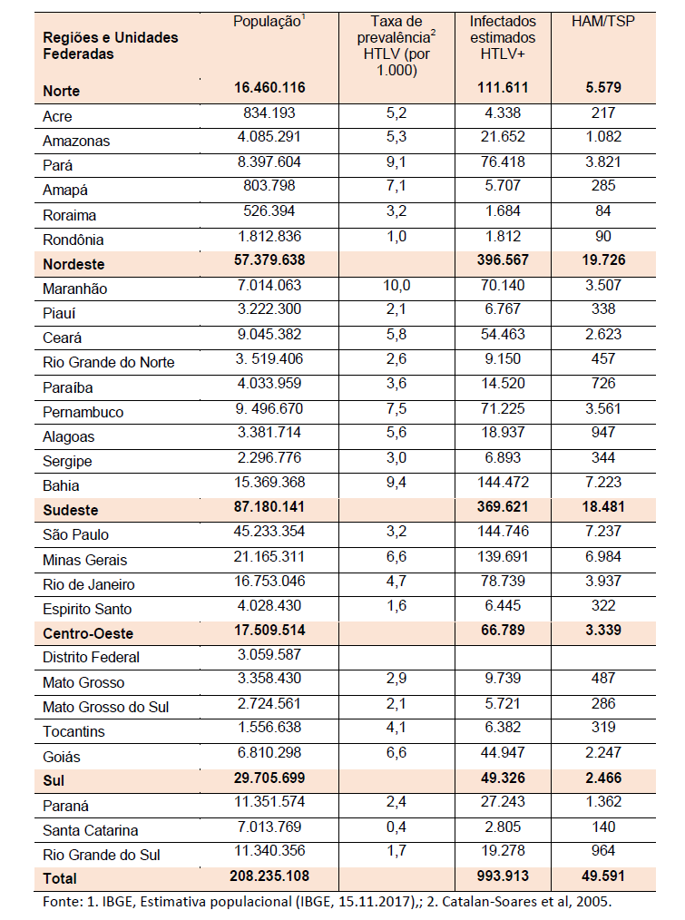
National prevalence rates of HTLV infection found in blood donor candidates and estimated probable numbers of infected individuals and potential patients.
Casseb & Paiva, 2019

Slide 31
Transmissão Vertical

Slide 32
TRANSMISSÃO MATERNO-INFANTIL
Transplacentária/amamentação : 5-25%
Fatores de risco ao associados à TMI
162 crianças, 28 (17%) tornaram-se infectadas.
Houve uma correlação entre o HLA classe I concordantes entre mãe-filho
Tempo de amamentação (>6 meses);
Carga viral de HTLV-1 da mãe;
Biggar RJ, et al. JID , 2006

Slide 33
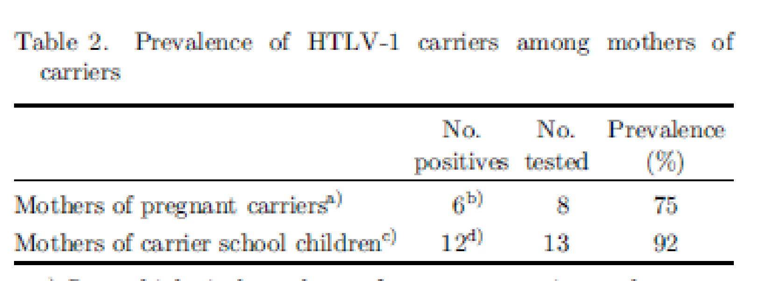
Prevalência de HTLV-1 entre mães de pessoas portadoras
Elevado risco de positividade entre mães
de pessoas vivendo com HTLV-1
Hino S. Proc Jpn Acad Ser B Phys Biol Sci. 2011;87:152-66.

Slide 34
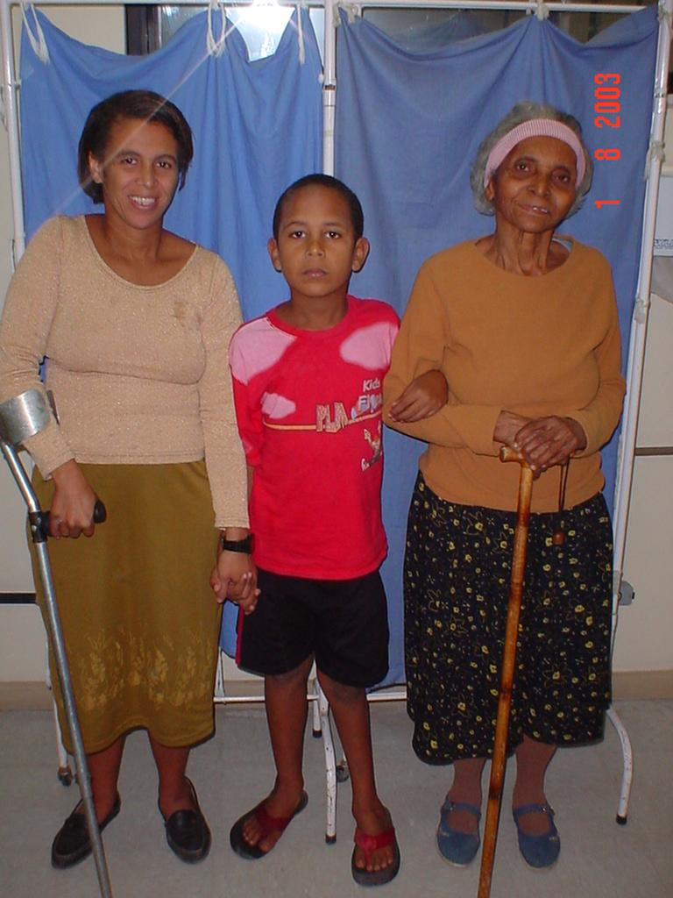
Familiar origin
Notes:
A carga proviral do HTLV-I é muito maior nos sintomáticos do que nos assintomáticos. Em um recente estudo, a carga proviral em 202 pacientes com PET/MAH foi 16 vezes maior do que nos 200 assintomáticos.
Interessante que em 43 dos AC que tinham um parente com PET/MAH, a carga foi maior do que nos AC que não tinham parentes com PET/MAh, sugerindo que algum fator genético predisponha a uma alta carga proviral.

Slide 35
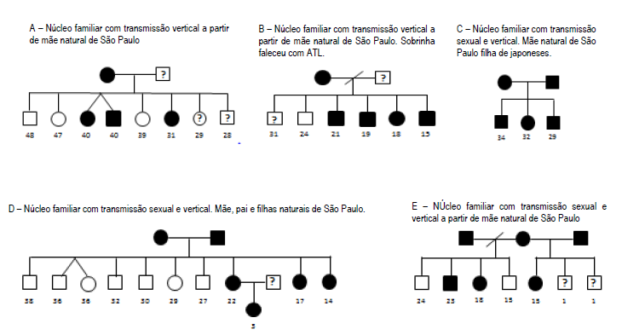
Heredogramas de núcleos familiares com filhos soropositivos para HTLV-1
Legenda: Os quadrados brancos representam homens soronegativos para HTLV; os quadrados pretos representam homens soropositivos para HTLV-1; os quadrados brancos com barra representam homens falecidos antes de serem testados; os quadrados brancos com sinal de interrogação (?) significa que não foi realizado teste sorológico para HTLV. Os círculos brancos representam mulheres soronegativas para HTLV; os círculos pretos representam mulheres soropositivas para HTLV-1; os círculos brancos com sinal de interrogação (?) significa que não foi realizado teste sorológica para HTLV. Idade dos filhos abaixo da legenda correspondente

Slide 36
Agregação familiar
7 dos 134 núcleos familiares concentraram 20 (48,8%) do total de 41 filhos soropositivos 5 apresentavam prole com três ou mais filhos soropositivos para HTLV-1
Paiva et al. Scien Repor, 2018

Slide 37
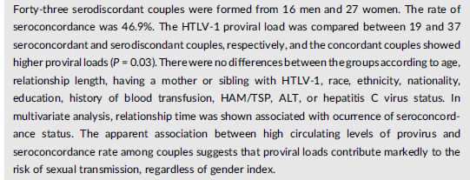
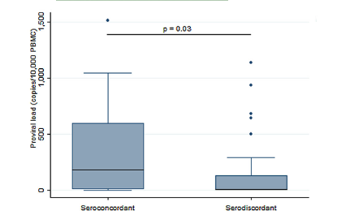
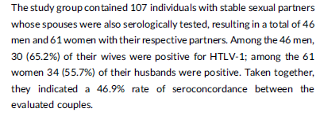
HTLV sexual transmission mean of 25 years of cohabitation
Paiva et al. J. Med Virol. 2017

Slide 38
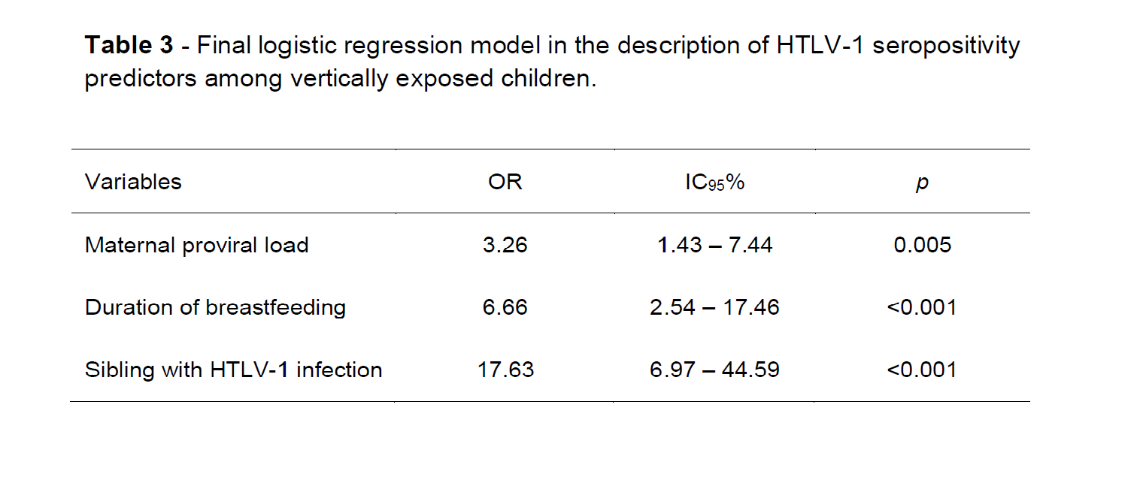
Multivariate analysis of HTLV-1 seropositive predictors among vertically exposed children

Slide 39
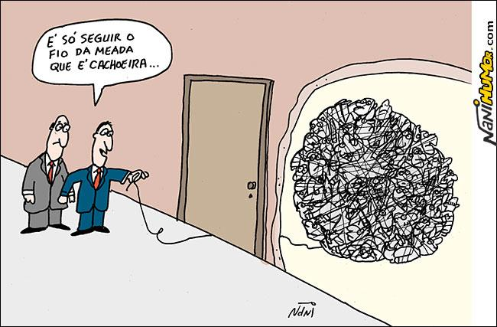
TESTAR COMPANHEIROS E FAMILIARES COM RISCO DE INFECÇÃO
HTLV-1

Slide 40
116.689 testadas entre 2002-2005: Prevalência: 153 (0.13%)
Provável modo de transmissão:
Mãe infectada: 41%
Parceiro com HTLV: 26%
Transfusão: 13,1%
Desconhecido: 15%
UDI: 5%
Fabbro et al. 2008

Slide 41
Fatores de risco em mulheres grávidas no estado de Mato Grosso
116.689 testadas entre 2002-2005: Prevalência: 153 (0.13%)
Provável modo de transmissão:
Mãe infectada: 41%
Parceiro com HTLV: 26%
Transfusão: 13,1%
Desconhecido: 15%
UDI: 5%
Fabbro et al. 2008

Slide 42
Patogenia

Slide 43
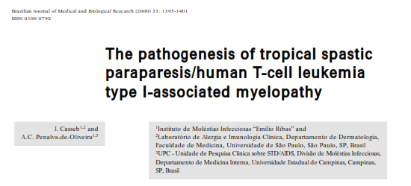
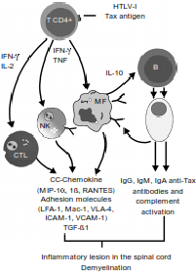

Slide 44
Resposta Imune anti-HTLV-1
Fuzzi, et al., Life Sciences 2014

Slide 45
HAM/TSP
IFN-gamma
Β-chemokines
*Montanheiro PA & Casseb J et al. Scand J Immunol. 2009;70(4):403-7.
*Montanheiro P & Casseb J, et al., J Neuroimmunol. 2007 Aug;188(1-2):138-42.

Slide 46
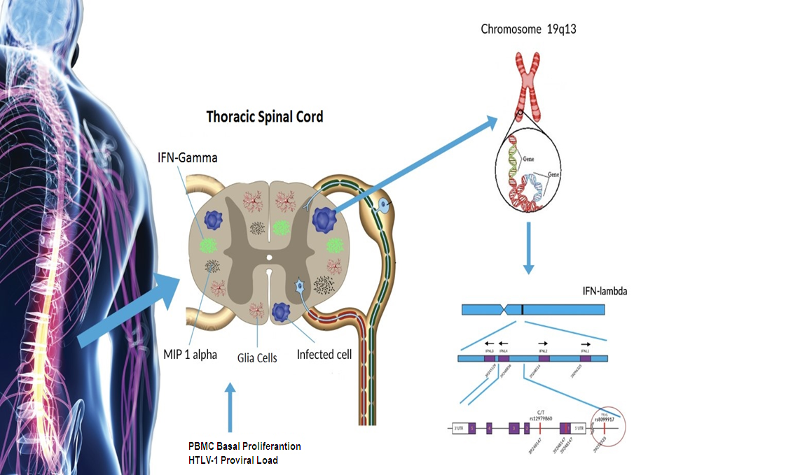
HYPOTHESIS
Notes:
Our hypothesis is that HAM/TSP is development when the individual has many factors working together – increase of proviral load and immune cells, with the consequent increase of inflammatory cytokines in the spinal cord (such as MIP 1 alpha and INF gamma), and different genetic background (such as mutation on SNP IFN-lambda , differents kinds of HLA, etc)…

Slide 47
Aspectos clínicos
Cerca de 1%-5% dos indivíduos infectados podem desenvolver doenças associadas ao HTLV-1:
ATL: Leucemia de células T do adulto
HAM/TSP: Mielopatia associada ao HTLV-1
Além de outras doenças de caráter inflamatório

Slide 48
Características clínicas da leucemia/linfoma de células T do adulto (ATL)
Leucemia com linfócitos circulantes anormais (células em flor)
Linfadenopatia periférica generalizada
Hepatomegalia e testes de função hepática anormais
Esplenomegalia
Lesões líticas nos ossos
hipercalcemia

Slide 49
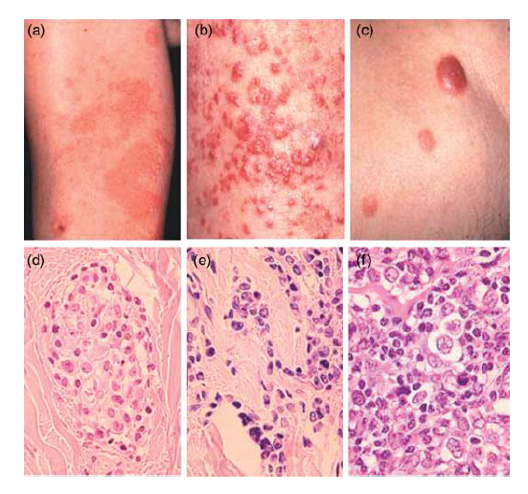
Achados clínicos e histopatológicos da ATL
Ohshima et al. Cancer Sci 2007

Slide 50
Identificação da HAM/TSP em 1985
Mitsuhiro OSAME
Antoine GESSAIN

Slide 51
Características clínicas da mielopatia/paraparesia espástica tropical associada ao HTLV-1
Paraparesia espástica crônica e lentamente progressiva
Hiperreflexia em 4 membros ou MMII, com clonus e sinal de Babinski
Incontinência urinária e impotência sexual
Perturbações sensórias como parestesias, e queimação nos membros inferiores
Sensibilidade vibratória alterada
Dor lombar

Slide 52
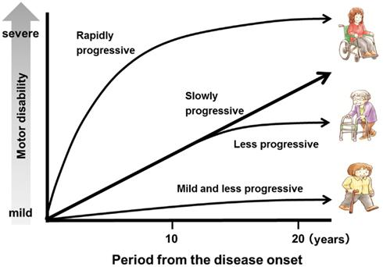
Types of the HAM/TSP progression
Intermediate syndrome?

Slide 53
Correlation between number of symptoms/signals and HTLV-1 DNA proviral load in intermediate syndrome cases
Number of symptoms | N. Cases | HTLV-1 Proviral Load Mean (±DP) | P value
0 | 57 | 1 (12± 22)
1 | 36 | 6 (56±199)
2 | 17 | 5 (27±-44)
3 | 17 | 13 (137± 358)
4 | 21 | 16 (129±268)
>4 | 17 | 18 (128±240) | 0.003 (mean)
 |  |  | 0.004( median)
Haziot et al. PTND et al. 19

Slide 54
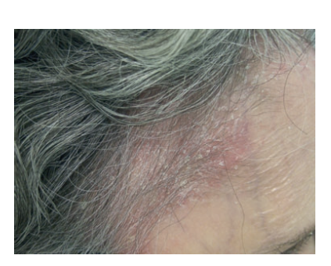
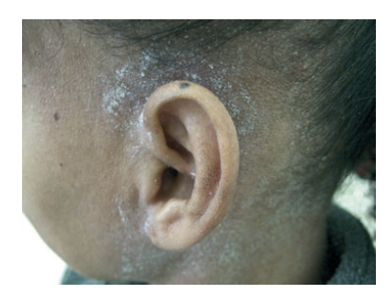
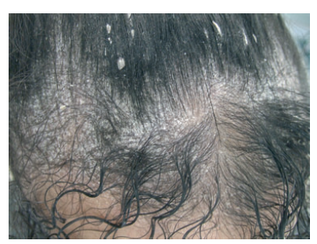
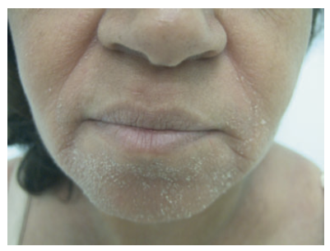
Dermatite Associada ao HTLV-1
Okajima, et al; 2011

Slide 55
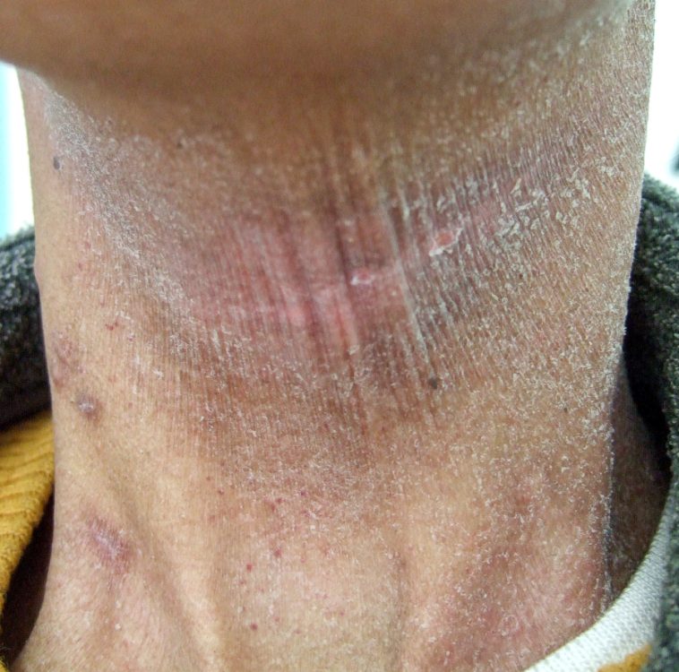
Dermative infectiva no adulto: Uma nova síndrome associada ao HTLV-1?
Okajima et al. 2001. Tese doutorado

Slide 56
Risk Factors Predisposing to HAM/TSP
HTLV-1 proviral load (PVL)
Virus diversity
Host genetics (HLA, and genetic polimorphism)
Other risk factors (age, gender, and route aquisition)
Notes:
Have many risk factors described as a predict to ham/tsp development, such as PVL , virus genetic , host genetic , and others…

Slide 60
Host response to HTLV‑1
Inflammation
Cytotoxic T lymphocytes
T helper cells
Regulatory T cells
Natural killer cells
Antibody response
Notes:
And some host factors like… Inflammation
Cytotoxic T lymphocytes
T helper cells
Regulatory T cells
Natural killer cells
Antibody response

Slide 61
Algorithm for intermediate syndrome diagnosis
720 HTLV-1-infected subjects
150 HAM/TSP
six ATLL
564 Asymptomatic
Recruited 265 asymptomatic
135 Asymptomatic
40 Intermediate syndrome
Haziot et al. PTND et al. 19

Slide 62
Prevention – Japan strategies
Mais de 1.2 milhões de portadores, com 800 casos de ATL diagnosticados a cada ano;
Risco de ATL em homens 6.6% e 2.1% nas mulheres;
HAM/TSP, risco entre 2% a 0.25% ao longo da vida;
Evolução:
Prevalência de HTLV-1 na década de 80: 20-30% da população de Okinawa
Prevalência nos anos 2018: 4% após triagem em banco de sangue; aconselhamento do (a) parceiro (a); Triagem no Pré-natal?

Slide 63
Por que realizar triagem sorológica para HTLV e aconselhamento no pré-natal?
Identificar portadoras assintomáticas e possibilidade de investigar seus pais/mães/parentes;
Evitar amamentação materna pelas mães portadoras (adoção de fórmula ou redução do tempo de amamentação <6 meses);
No Brasil, 3 milhões de parturientes por ano x 0.2% são HTLV-1: Aproximadamente 6000 crianças infectadas/ano

Slide 64
Efeito da uso fórmula ou amamentação materna na transmissão do HTLV-1
Hino S. Proc Jpn Acad Ser B Phys Biol Sci. 2011;87:152-66.

Slide 65
Efeito da uso fórmula ou amamentação materna na transmissão do HTLV-1 - Japan
Hino S. Proc Jpn Acad Ser B Phys Biol Sci. 2011;87:152-66.

Slide 66
Projeção do efeito de coorte nas mulheres grávidas ao longo dos anos: Coorte de Nagasaki
Hino S. Proc Jpn Acad Ser B Phys Biol Sci. 2011

Slide 67
AÇÕES NECESSÁRIAS
A infecção é desconhecida pelo público em geral e pelos profissionais de saúde, em particular.
Teste confirmatório é sempre necessário
Ênfase na distinção com infecção pelo HIV
Possibilidade do vírus estar presente no(a) companheiro(a) em outros membros da família (pai, mãe, irmãos, filhos)‏
Mães soropositivas: não amamentar (↓transmissão materna de ̴ 24% para 2,5%)
Não doar sangue, sêmen, leite materno, órgãos ou outros tecidos
Necessidade do uso de preservativo
Testar todos os filhos de mulheres infectadas, mães e amas de leite de indivíduos infectados e testar e orientar o companheiro(a)

Slide 68
TERAPIAS ANTI-HAM/TSP
TERAPIAS | BIBLIOGRAFIA
Corticoterapia | [5, 6, 13, 14, 31-33]
Interferon α | [5, 32, 34-36]
Antiretrovirais | [37-40]
Azatioprina, ciclosporina , Ciclofosfamida | [32, 41]
Imunoglobulina endovenosa | [42, 43]
Anticorpos monoclonais (Anti-TNF α,Anti- CD25, Anti moléculas de adesão). | [44, 45]
Pentoxifilina | [46, 47]
Vitamina C | [48]
Danazol | [32, 42, 43, 49]
Chá Verde | [50]
Lactobaccilus Vivos | [51]
Plasmaférese | [52]
Croda, 2008

Slide 69
Uso do solumedrol (1g/ev) e melhora de 25% na escala de incapacidade
Croda et al. 2008
Notes:
Croda et al. 2008

Slide 70
Possible mechanism of action:
Corticosteroids
- PBMC
- α-2 microglobulin in CSF
- PVL of HTLV-1
*M. G. Croda, et al./ Neurol Sci. 2008;269(1-2):133-7.

Slide 71
Corticosteroids therapy to HAM/TSP subjects
The anti-inflammatory property of corticosteroids, has great impact on the inflammatory process caused by HTLV-1 in the myelin sheath;
The pulse influence positively the neurological symptoms of patients in 30% in neurological scales;
Is this outcome related to genetic background?
M. G. Croda, et al. Neurol Sci. 2008

Slide 72
LINHA DE CUIDADO DA PESSOA VIVENDO COM HTLV
PERSPECTIVAS
Dificuldades no diagnóstico laboratorial: WB e immuno Blot tem custo elevado; e a PCR não está disponível na Rede Pública;
Difícil reconhecimento dos sinais e sintomas neurológicos precoces da HAM/TSP;
Presença de síndromes clínicas na fase “assintomática”, como ex. # pele e mucosas;
Diagnóstico precoce na gestação, principalmente em pessoas de áreas endêmicas;
Centros de referência em HTLV compostos por multiprofissionais capacitados;
Instruir centros de reabilitação no diagnóstico da HAM/TSP;
Melhorar o atendimento nos Centros de Reabilitação (Fisioterapia e Terapia Ocupacional)‏.

Slide 73
PERSPECTIVAS
Envolvimento da comunidade científica ;
Envolvimento da sociedade civil, como associações de portadores e ONGs;
Parcerias regionais e internacionais
Treinamento em centros de refereência em HTLV nas áreas endêmicas (N/NE)

Slide 74
On Sun, Aug 19, 2018 at 1:49 AM Fabiola Aghakhani Zandjani-Martin <fabiola.martin@uq.edu.au>
Dear Graham
Many thanks for your perseverance and your patience.
This is a very good manuscript and will be very useful to so many clinicians all over the world.
I just had an email from a patient from Saskatoon who says that has been diagnosed with HTLV-1 and has neurological symptoms but was sent home without follow up with the message: there is no treatment for you.
This is shocking especially since form what he is describing to me his disease is active and of recent onset.
Our document makes it clear:
use corticosteroids if no absolute contraindications
Initiation followed by maintenance and use it for a long time up to 4 years
Thank you and please do not hesitate to let me know if I can be of further help.
Kind regards
Fabiola

Slide 75
HTLV team
Pos doutorandos

Slide 76
HTLV-1 proviral load according to clinical symptoms/signals status among 175 patients
Symptom/Signal Category |  |  | HTLV-1 Proviral Load median (mean ± dp)
Dysautonomia | No | 3 (31.8±115.2)
 | Yes | 48 (45.8±26.7) |  | p=0.003
Neurologic conditions | No | 4 (13.3±21.4)
 | Yes | 6 (90.9±217.1) |  | p<0.001
Eye disorders | No | 3 (22±93.6)
 | Yes | 18 (77±169) |  | p=0.038
Oral conditions | No | 4 (25.5±92.7)
 | Yes | 5.6(77.8±200.5) |  | p=0.099
Skin changes | No | 1 (22.2±102.2)
 | Yes | 17 (54.9±132.5) |  | p<0.001
Rheumatologic disorders | No | 3 (24.8±88.4)
 | Yes | 9 (55.7±167.2) |  | p=0.063
Bladder disorders | No | 3 (17±28.1)
 | Yes | 6 (79.6±218.4) |  | p=0.136
Haziot et al. PTND et al. 19

Slide 77
NIS: Núcleo de Imunodeficiências Secundárias/LIM56/IMTSP/FMUSP/Dermatologia/HCFMUSP

Slide 78
Agradecimentos
SERVIÇO DE HTLV –
INSTITUTO DE INFECTOLOGIA “EMÍLIO RIBAS”
IMTSP/FMUSP/Dermatologia/LIM56
Augusto C. Penalva de Oliveira
Jerusa Smid
Maria Rita Gascon
Michel Haziot
Rosa Marcusso
Médicos voluntários: Joao e
Psicóloga Andrea
Enfermagem: Sandra Mello e Rosangela
Terapia Ocupacional: Ida Buzenvsky
Grupo de Neurociências do IIER
Alberto Duarte
Arthur Paiva
Tatiane Assone
Priscila Bello
Priscilla Dias
Keila Ornelas
Gabriela Prates
Tatiane Mitiko
Maira Pedreschi

Slide 79
Centros Participantes

Slide 80
Conclusions and dubts
Pontual mutation or polymorphisms may influence the clinical outcome or transmission of HTLV-1: Is the HAM/TSP an example?
However, only Genome Wide Association Studies (GWAS) would cover this issue.
Influence over disease development and would be the key to study the human genome for HTLV-1 outcomes!

Slide 81
NÍVEIS PARA OPERACIONALIZAÇÃO DE AÇÕES EM HTLV- Modelo esquemático

Slide 82
Genetic background and anti-HAM/TSP treatment

